Slide 1
MEDIJSKI NASTUP elementi kriznog komuniciranja
Jahorina, septembar 2019

Slide 2
MEDIJSKI NASTUP
Vrste medija ( J.Cloutier) :
Mas-mediji – posreduju poruke najširoj publici
Mediji koji posreduju informaciju određenom krugu recipijenata ( novine u jednom poduzeću, lokalni radio, projektor u učionici, zvučnik na stadionu )
Individualni mediji, koje koristi jedna osoba ( lični računar, foto aparat )

Slide 3
MEDIJSKI NASTUP
MAS-MEDIJI:
Štampa
Radio
Televizija
Internet

Slide 4
MEDIJSKI NASTUP
Zašto nastupati u medijima?
“ Što mediji nisu objavili, nije se ni desilo”
Mediji trebaju vas i vi trebate medije!
O predmetu razgovora znate najviše!

Slide 5
MEDIJSKI NASTUP
5 W + 1 H
WHO, WHAT, WHEN, WHERE, WHY, HOW
ZAŠTO I KAKO?

Slide 6
MEDIJSKI NASTUP
Razlog medijskog nastupa
Koji medij i koji novinar traži informacije ili drugi oblik medijskog nastupa
Rubrika u kojoj će biti objavljeni prilog ili vaša izjava, odnosno emisija u kojoj ćete učestvovati
Vrijeme koje vam je na raspolaganju

Slide 7
MEDIJSKI NASTUP
Kada će se emisija snimati, odnosno emitirati uživo, i gdje
Saznajte da li će, osim vas, još neko učestvovati u određenom programu
Morate znati kome se obraćate, ko je vaša potencijalna publika
Pripremite poruke vašeg nastupa: one moraju biti kratke i jasne
Pokušajte predvidjeti neugodna pitanja

Slide 8
MEDIJSKI NASTUP: ŠTA NOVINAR OČEKUJE OD SUGOVORNIKA
Brz i direktan odgovor na ponudu za učestvovanje u medijskom nastupu
Pružanje iscrpnih-ali ne i preopširnih-, tačnih i po mogućnosti ekskluzivnih odgovora na postavljena pitanja
Slanje dodatnih informacija, podataka i pojašnjenja, ako je tako dogovoreno
Poštivanje dogovorenih vremenskih rokova

Slide 9
MEDIJSKI NASTUP : ŠTA SUGOVORNIK OČEKUJE OD NOVINARA?
Dovoljan broj ulaznih informacija o temi o kojoj će razgovarati
Adekvatno prenošenje rečenog, odnosno mogućnost da se poruka prenese na ispravan način: bez zloupotrebe ili vađenja izrečenog iz konteksta bez obzira na to da li se intervju radi unaprijed, za radio, televiziju, štampu ili je riječ o programu uživo

Slide 10
MEDIJSKI NASTUP : ŠTA SUGOVORNIK OČEKUJE OD NOVINARA?
Ako je riječ o programu uživo, s više sugovornika, očekuje se ravnopravan tretman u ophođenju i barem približno, raspoloživom vremenu za odgovore na pitanja
Pridržavanje dogovorenih tema razgovora
Isto se traži i očekuje i u slučaju slanja dodatnih informacija
Poštivanje dogovorenih vremenskih rokova

Slide 11
MEDIJSKI NASTUP:NOVINARSKA PERSPEKTIVA
Sadrži li informacija koju nudite istinsku novost ili je riječ o vašem pokušaju stjecanja publiciteta?
Hoće li priča privući pažnju gledatelja, slušatelja, čitatelja?
Sadrži li informacija dovoljno elemenata za širu, tematsku priču?
Koliko je vremena potrebno za njenu realizaciju?

Slide 12
MEDIJSKI NASTUP:NOVINARSKA PERSPEKTIVA
Ako je riječ o televizijskoj priči, nvoinaru je važno da zna može li dobiti atraktivnu sliku?
Kako će je javnost prihvatiti?
Na koji način će reagirati uredništvo?

Slide 13
MEDIJSKI NASTUP U PRINTANIM MEDIJIMA: IZJAVA ILI INTERVJU ZA NOVINE
Informirajte se o formatu u kojem će izjava ili intervju biti preneseni
Stavove iznosite direktno i jasno
Neka svaki odgovor bude cjelina za sebe
Zamolite novinara da vaše ključne poruke objavi u podnaslovu
Pitajte za rok do kojeg je potrebno dostaviti odgovore u pisanoj formi
Pristanite na fotografiranje ili ponudite adekvatnu fotografiju koju već posjedujete
Ako želite, tražite autorizaciju novinskog teksta prije objavljivanja

Slide 14
MEDIJSKI NASTUP U ELEKTRONSKIM MEDIJIMA: TV ILI RADIJSKA IZJAVA
Budite koncentrirani!
Pripremite ključnu poruku!
Poruka mora biti jednostavna i razumljiva!
Recite je odmah na početku!
U izjavi ne koristite duge rečenice!
Umanjite, koliko god je moguće, prilike za pogrešne interpretacije
Neka vaša izjava ne traje duže od 40 sekundi!

Slide 15
MEDIJSKI NASTUP U ELEKTRONSKIM MEDIJIMA: TV ILI RADIJSKA IZJAVA
Ne napadajte novinara, ne tražite od njega da „izbaci“ dio intervjua – ako je ranije snimljen – jer novinar, u takvoj situaciji, može uraditi upravo suprotno od onoga što od njega tražite!
Ako novinar ponovi dio vaše izjave, odgovora na pitanje, pazite da li je to učinio ispravno. Ako nije, upozorite ga na to!
Ne odgovarajte na pitanja povišenim i ljutitim tonom!
Ne iznosite povjerljive informacije, izuzev u situaciji ako želite da se one pojave u javnosti!
Čak i ako to želite, ne smijete biti sigurni da ćete kao izvor povjeljivih biti zaštićeni!

Slide 16
MEDIJSKI NASTUP U ELEKTRONSKIM MEDIJIMA: TV ILI RADIJSKA IZJAVA
Služite se anegdotama, analogijama, statističkim podacima, ali ne pretjerujte u tome!
Ako se koristite brojevima, trudite se da to budu približne, „okrugle“ brojke, u suprotnom ih oni kojima se obraćate neće zapamtiti!

Slide 17
MEDIJSKI NASTUP U ELEKTRONSKIM MEDIJIMA: TV ILI RADIJSKA IZJAVA
Ne odgovarajte sa da ili ne čak ni ako je riječ o takozvanom zatvorenom pitanju!
Ne oslovljavajte novinara imenom. Upotrebljavajte prezime, uz obavezno ”gospodine“ ili „gospođo”!
Ne upotrebljavajte sleng, žargon, ali ni komplicirane stručne izraze!

Slide 18
MEDIJSKI NASTUP U ELEKTRONSKIM MEDIJIMA: TV ILI RADIJSKA IZJAVA
Neka vaš govor bude razumljiv najvećem broju onih koji vas gledaju ili slušaju!
U emisijama sa više sugovornika, ukoliko su vam stavovi slični ili isti, pokažite slaganje, ali ne ponavljajte tuđe stavove!
U slučaju različitih stavova koristite strategiju premošćivanja, kojom se komunikacija usmjerava u pravcu koji vama odgovara

Slide 19
MEDIJSKI NASTUP U NOVOMEDIJSKOM PROSTORU
Vaša vlastita web stranica
Vaš profil na nekoj od društvenih mreža
Web portal koji vam traži izjavu ili intervju
E-mail poslovna komunikacija podrazumijeva izbjegavanje prisnog tona i korištenje žargona
E-mail adresa, koju koristite za komunikaciju sa medijima mora sadržavati vaše puno ime i prezime a ne nadimke ili imena kućnih ljubimaca
E –mail potpis treba sadržavati kontakt detalje ( ime, prezime, poštanska adresa, telefon, faks, dodatna email adresa )

Slide 20
SVI NA OKUPU: KONFERENCIJA ZA MEDIJE :POVODI ZA ORGANIZIRANJE
Uspjesi organizacije koji imaju efekta na javnost
Predstavljanje novih ideja i poslovnih poduhvata
Predstavljanje rezultata dosadašnjeg poslovanja
Krizne situacije, uvjetovane i vanjskim i unutarnjim faktorima

Slide 21
SVI NA OKUPU: KONFERENCIJA ZA MEDIJE :KARAKTERISTIKE I POTREBE MEDIJA
Dnevne novine imaju kratke rokove za realiziranje posla, nemaju previše prostora za plasman, svojim konzumentima donose važne vijesti
Sedmične novine nude više prostora i imaju više vremena za reali- zaciju, ali traže atraktivne priče
Elektronski mediji, kao i dnevne novine, najčešće imaju kratke rokove (osim ako su u pitanju specijalizirane sedmične emisije, koje, opet, kao i sedmične novine, traže atraktivne priče), pa im zbog toga trebaju kratke i ključne izjave
Novinske agencije, koje prenose većinu informativnih sadržaja, ali često nemaju dovoljan broj novinara za pokrivanje svih događaja

Slide 22
MEDIJSKI NASTUP U KRIZNIM SITUACIJAMA
Kriza je neplanirani, neželjeni proces, koji traje određeno vrijeme, a na koji je moguće samo djelomično utjecati i čiji se ishod ne zna ( Ašanin, Gole, 1998)
Neprijateljski stav medija prema krizi i organizaciji koja ju je izazvala ili u njoj učestvuje
To ne znači da će medij uvijek napraviti negativnu priču o organizaciji koja je u krizi

Slide 23
MEDIJSKI NASTUP U KRIZNIM SITUACIJAMA
Komunikacija u vrijeme krize treba biti dijelom njenog rješenja, a ne produbljenja
Komunikacija sa medijima i javnostima značajan je mehanizam suočavanja sa krizom
Prosljeđivanje informacija i rad s medijima od većeg su značaja u vrijeme krize negoli u “redovnim” okolnostima

Slide 24
MEDIJSKI NASTUP U KRIZNIM SITUACIJAMA : OČEKIVANJA MEDIJA
Šta se dogodilo?
Zašto se dogodilo?
Šta se poduzima?
Mediji zahtijevaju trenutačne ali i kontinuirane informacije!

Slide 25
MEDIJSKI NASTUP U KRIZNIM SITUACIJAMA:ŠTA JE NEDOPUSTIVO?
Nepripremljenost : “ To se nama nije moglo dogoditi ”
Odsutnost : Ne biti na mjestu događaja
Ignoriranje : Ne razumjeti potrebe ciljnih skupina
Tišina : Ne komunicirati
Udaljenost : “ Zabiti glavu u pijesak”
Izmišljanje: Istinite informacije su ključ
Potcjenjivanje: Ne biti svjestan standarda koji se od vas očekuju

Slide 26
MEDIJSKI NASTUP U KRIZNIM SITUACIJAMA: KONKRETNI SAVJETI ( CLARK, 1999 )
NE PRAVITI ŠTETU!
Prije bilo kakve javne izjave, važno je utvrditi šta saopćiti javnosti
Ocijeniti okruženje u kojem saopćavamo informacije
Ocijeniti stav javnosti prema događaju i tome prilagoditi svoju izjavu
Ne govoriti ako nismo spremni
Za vrijeme krize, ali I inače, nikada ne upotrijebiti izraz: BEZ KOMENTARA!

Slide 27
MEDIJSKI NASTUP U KRIZNIM SITUACIJAMA: KONKRETNI SAVJETI ( CLARK, 1999 )
Reagirati na probleme, ne na ljude, ne upuštati se u rasprave ko je kriv, u lične obračune
Ostati mirni, uljudni, zauzeti fizički neutralan stav ( neverbalna komunikacija upravo u krizi dobija najveći značaj )
Koristiti pozitivne I neutralne izraze
Pokazati da vladamo situacijom i da ćemo krizu riješiti

Slide 28
MEDIJSKI NASTUP U KRIZNIM SITUACIJAMA: KONKRETNI SAVJETI
Smatrajte da je sve što kažete i učinite dio službenog iskaza
Uvijek govorite u ime organizacije, koristite zamjenicu MI
Nikad ne iskazujte vlastito neslaganje s organizacijom koju predstavljate
Obećajte samo ono što možete ispuniti

Slide 29
JOŠ NEKI FAKTORI USPJEŠNOG MEDIJSKOG NASTUPA : TEHNIČKE PRIPREME
Nikad pred medijski nastup ne pijte kafu, alkohol ili gazirana pića, ne konzumirajte cigarete
Ako je riječ o televizijskom nastupu, gledajte u novinara: U suprot- nom, velika je vjerovatnoća da ćete gledati u pogrešnu kameru
Ako stolica na kojoj sjedite ima naslonjač, potrudite se da ga ne koristite jer ćete izgledati „zavaljeno”. Dok sjedite, pokušajte da ne držite nogu preko noge.

Slide 30
JOŠ NEKI FAKTORI USPJEŠNOG MEDIJSKOG NASTUPA : TEHNIČKE PRIPREME
Pokrete rukama koristite u onoj mjeri u kojoj ih koristite i u svako dnevnom govoru kako biste izgledali prirodno
Nikada prstom ne pokazujte prema sugovorniku, odnosno voditelju, jer takva gesta ima konotaciju prijetnje
Emocije pokazujte ujednačeno i u mjeri: Bez previše i ozbiljnosti i smijeha, a svakako u skladu s temom razgovora

Slide 31
JOŠ NEKI FAKTORI USPJEŠNOG MEDIJSKOG NASTUPA : TEHNIČKE PRIPREME
Kod davanja TV izjave, najčešće ćete stajati
Dok govorite, gledajte u novinara
Ukoliko izjavu uzima samo snimatelj, gledat ćete u kameru
Noge su lagano razmaknute, desna noga je dvadesetak centimetara ispred lijeve

Slide 32
JOŠ NEKI FAKTORI USPJEŠNOG MEDIJSKOG NASTUPA : TEHNIČKE PRIPREME
Ruke ne smiju biti na leđima, prekrižene na prsima, niti u džepovima.
Pokreti, kad ste u stojećem položaju, neka prate tempo vašeg izlaganja
Ruke možete držati u ravni stomaka, praveći „ trokut“ – sa spojenim vrhovima prstiju i odmaknutim dlanovima
Dok govorite, nemojte gibati svoje tijelo, ne „ljuljajte se“

Slide 33
JOŠ NEKI FAKTORI USPJEŠNOG MEDIJSKOG NASTUPA: ODIJEVANJE
Kad je rječ o ženama, jake boje su dobar izbor.
Haljine i popularni kostimi najbolji su izbor. No bez gustih „šara“ i dezena.
Što manje nakita, to bolje.
Cipele su važan detalj, ali ne one s otvorom na prstima.
Kosa neka ne prekriva lice i neka ne bude vaša „igračka“ pred kamerama.

Slide 34
JOŠ NEKI FAKTORI USPJEŠNOG MEDIJSKOG NASTUPA: ODIJEVANJE
Za muškarce je dobitna kombinacija odijelo, ali bez prsluka.
Jarke boje i uzorci nisu dobro došli, ali ni crno odijelo više nije in. Danas se preporučuju smeđa, tamnoplava, plava ili siva odijela.
Ako se i odlučite za nastup u hlačama i košulji, zaboravite na kratke rukave!
Jarka boja kravate, pravilan čvor i dužina do kopče na kaišu podra- zumijevaju se.

Slide 35
JOŠ NEKI FAKTORI USPJEŠNOG MEDIJSKOG NASTUPA: ODIJEVANJE
Osjećajte se udobno u svojoj odjeći, što znači da osim boja i dizajna i njena veličina treba biti adekvatna: ni pretijesna ni preširoka
Sako prikriva i jedan od ključnih problema tokom medijskog nastupa, a to je znojenje.
Košulja, bez sakoa, tragove znoja može učiniti veoma vidljivim, što će vas i dekoncentrirati kad postanete svjesni toga, odvući pažnju onih koji vas gledaju s vaših ključnih poruka, te po stati glavna tema komentara nakon emitiranog programskog sadržaja.

Slide 36
JOŠ NEKI FAKTORI USPJEŠNOG MEDIJSKOG NASTUPA:TREMA I KAKO JE SAVLADATI
„Kažu da je strah od govora jači od straha od smrti. Ispada da bismo radije bili mrtvi u lijesu nego držali nekrolog.“ (Jerry Seinfeld)
Trema postoji i protiv nje nema magičnog lijeka!
Prije medijskog nastupa ne konzumirajte alkohol, kafu i cigarete.
Prije medijskog nastupa zamislite šta je ono najgore što vam se može desiti. Pokušajte napraviti plan za svoju reakciju ako dođe do najgoreg.

Slide 37
JOŠ NEKI FAKTORI USPJEŠNOG MEDIJSKOG NASTUPA:TREMA I KAKO JE SAVLADATI
Priprema je ključni preduvjet da tremu svedete na razumnu mjeru.
Pokušajte „zaboraviti“ koliko vas publike u tom trenutku prati i govorite kao da se obraćate samo jednoj osobi. I vježbajte javne nastupe! Sami, pred ogledalom. Pa onda pred ukućanima i prijateljima.
Ako ste u mogućnosti, pogledajte svoje ranije medijske nastupe.

Slide 38
JOŠ NEKI FAKTORI USPJEŠNOG MEDIJSKOG NASTUPA:TREMA I KAKO JE SAVLADATI
Ako su drugi učesnici emisije imali medijske nastupe ranije, pogle- dajte ih ako ste u prilici. To će vam pomoći da „protivnika“ bolje upoznate, otkrijete mu „slabe“ tačke, što vas, naravno, neće spriječiti da poštujete kulturu dijaloga.
Vremenom, kako se bude povećavao broj medijskih nastupa, trema će kod većine postajati manja. Najveći broj ljudi uspije je savladati i svesti na mjeru koja se može nazvati takozvanom pozitivnom tremom.

Slide 39
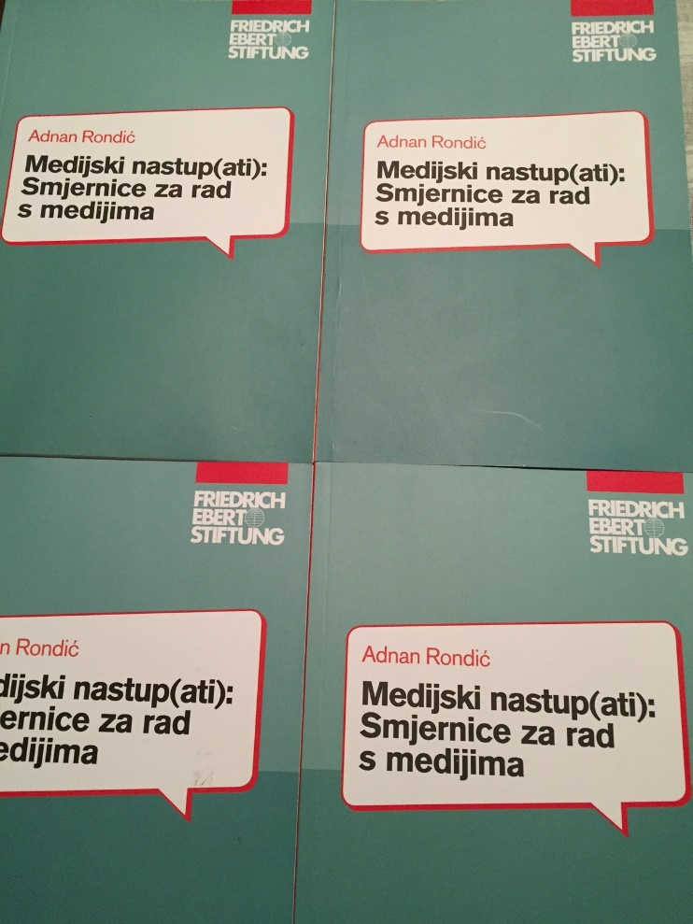
Medijski nastup
http://library.fes.de/pdf-files/bueros/sarajevo/10936.pdf

